Slide 1

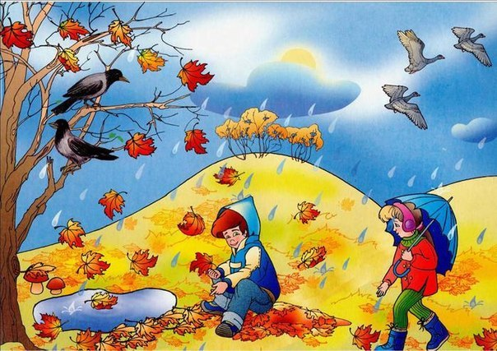
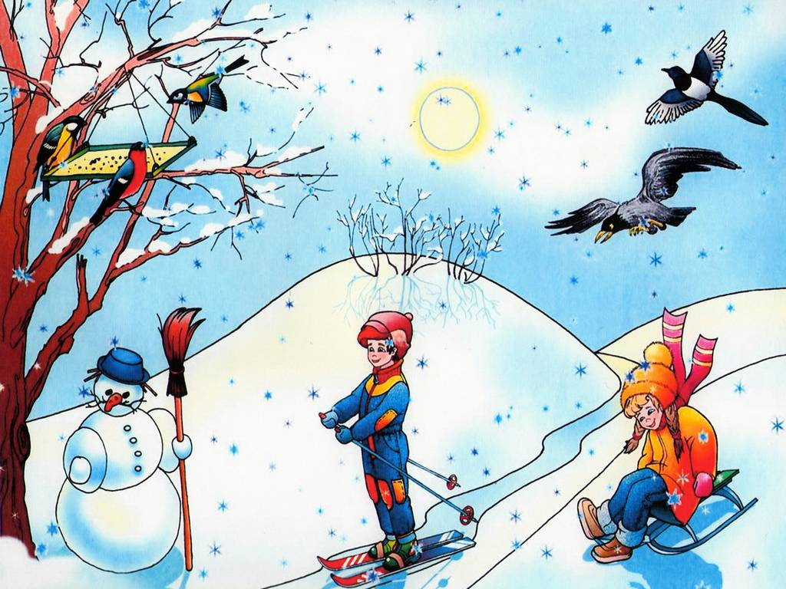
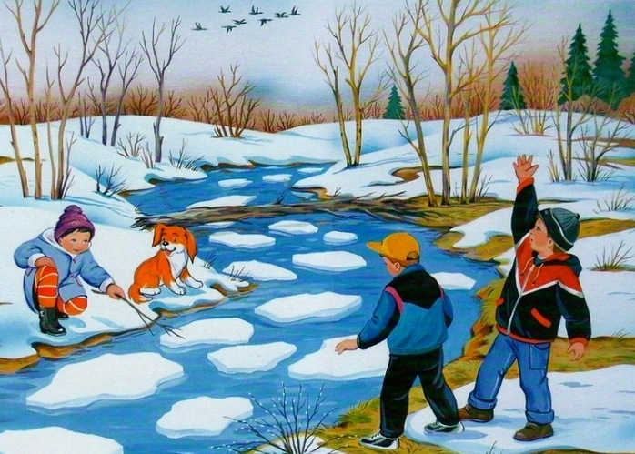

Времена года

Slide 2



















Slide 6


Молодец!

